Slide 1
ML Advanced
Policy Gradient
otus.ru

Slide 2


Проверить, идет ли запись
Меня хорошо видно
&& слышно?
Ставим “+”, если все хорошо “-”, если есть проблемы

Slide 3










Правила вебинара
Условные
обозначения
Активно
участвуем
Индивидуально
Off-topic обсуждаем
в учебной группе
Время, необходимое
на активность
Пишем в чат
Задаем вопрос
в чат
Говорим голосом
Документ
Вопросы вижу в чате,
могу ответить не сразу
Ответьте себе или
задайте вопрос

Slide 4

ML Advanced Policy Gradient
Тема вебинара
Игорь Стурейко
Руководитель курсов: Reinforcement Learning, ML Professional, ML Basic, MLOps, FinML
Teamlead, главный инженер проекта,
Физический факультет МГУ, PhD теоретическая физика
Опыт:
Более 20 лет занимался прикладной математикой и мат моделированием
(Data Scientist) (Python, С++)
@stureiko (TG)
LinkedIn: igor-stureiko
@rl_fintech (Мой канал о моделях в бизнесе)

Slide 5
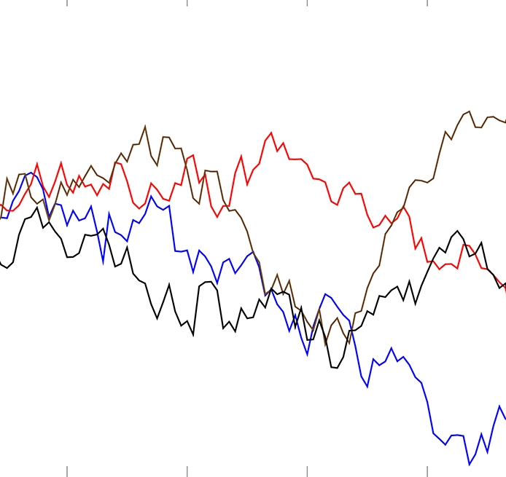




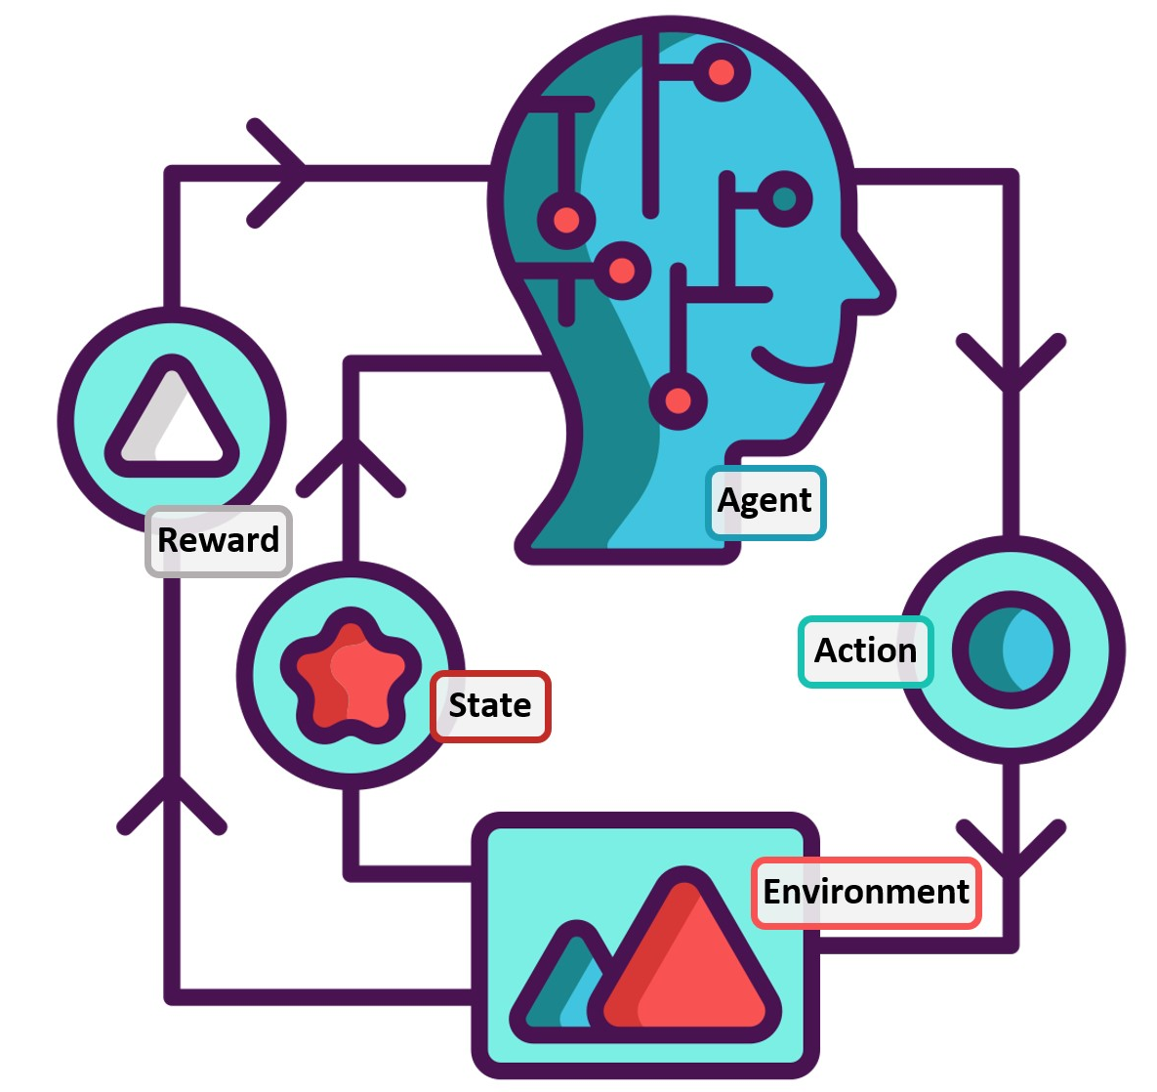


Карта курса
1. Временные ряды
HomeTask
2. Рекомендательные системы
3. Байесовские модели
HomeTask
HomeTask
5. Production
4. Обучение с подкреплением
HomeTask
HomeTask
6. AutoML
HomeTask
8. Курсовой проект

Slide 6
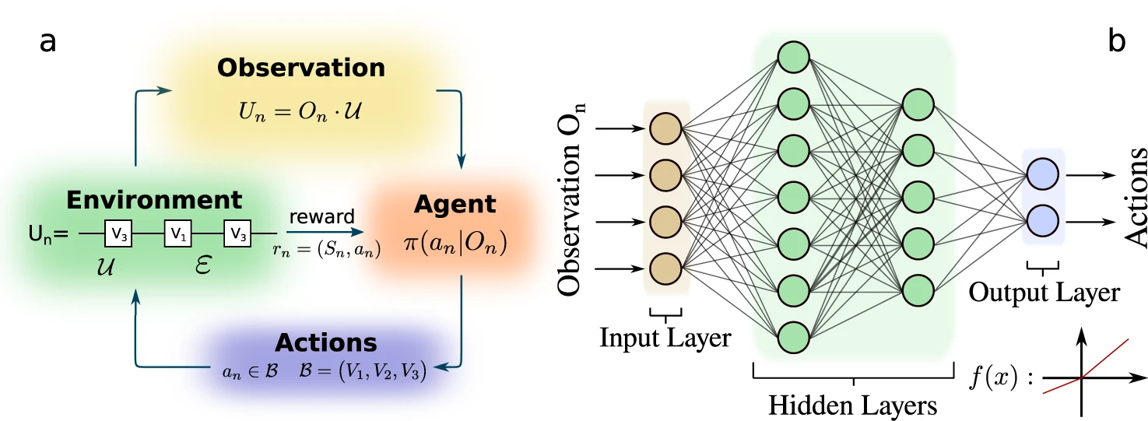
Маршрут вебинара
Знакомство
Постановка задачи
Policy Gradient theorem
Алгоритм REINFORCE
Улучшения алгоритма
Группа алгоритмов PG
Алгоритм PPO

Slide 7
Цели вебинара
К концу занятия вы сможете
1. | Применять RL к задачам с непрерывным пространством действий
2. | Policy Gradient theorem
3. | Понять алгоритм REINFORCE
4. | Понять пути улучшения REINFORCE

Slide 8
Смысл
Зачем вам это уметь
1. | Программировать задачи обучения с подкреплением для окружений большой размерности и непрерывного пространства действий
2. | Иметь базу для перехода к Actor-Critic

Slide 9
Постановка задачи

Slide 10
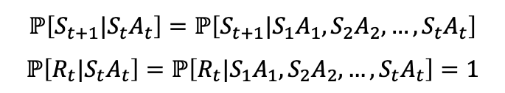
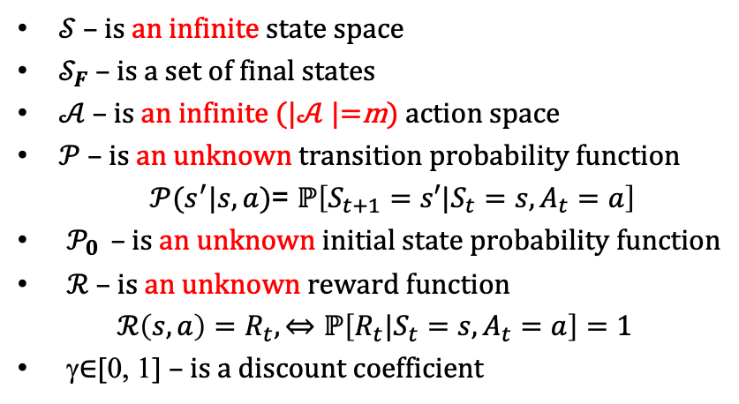
Markov Property
$$ℙ\left[S_{t+1}|S_{t}A_{t}\right]=ℙ\left[S_{t+1}|S_{1}A_{1},S_{2}A_{2},…,S_{t}A_{t}\right]$$
$$ℙ\left[R_{t}|S_{t}A_{t}\right]=ℙ\left[R_{t}|S_{1}A_{1},S_{2}A_{2},…,S_{t}A_{t}\right]=1$$
Markov Decision Process $\left\langle 𝒮,𝒮_{F},𝒜,𝒫,𝒫_{0},ℛ,γ \right\rangle$
$𝒮$ – is an infinite state space
$𝒮_{F}$ – is a set of final states
$𝒜$ – is an infinite (|$𝒜$|=m) action space
$𝒫$ – is an unknown transition probability function
$𝒫(s^{′}|s,a)$= $ℙ\left[S_{t+1}=s′|S_{t}=s,A_{t}=a\right]$
$𝒫_{0 } \text{–}$ is an unknown initial state probability function
$ℛ$ – is an unknown reward function
$$ℛ\left(s, a\right)=R_{t}, ⇔ℙ\left[R_{t}|S_{t}=s,A_{t}=a\right]=1$$
γ$∈$[0, 1] – is a discount coefficient

Slide 11
Policy based methods

Slide 12
Value based and Policy based
Value based
Actor-Critic
Policy based
Value function
&
Greedy policy
Q-learning
DQN
Value function
&
Policy
SARSA
A2C
Learning of
Policy
Cross-entropy
REINFORCE

Slide 13
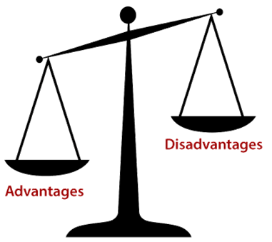

DQN – достоинства и недостатки
Медленная сходимость, большая дисперсия, плохая устойчивость
Дискретное пространство действий, плохо реагирует на «резкие» переходы
Мы всегда получаем детерминированную стратегию, в силу $\arg{\max{Q}}$ в формуле обновления весов
Off-policy
Использование Experience replay
Disadvantages
Advantages

Slide 14


Клеточный мир
Агент не различает серые клетки – q-learning не работает

Slide 15
Клеточный мир
Агент не различает серые клетки – q-learning не работает. Агент «застревает» в углу.

Slide 16
Клеточный мир
Оптимальна стохастическая стратегия.
50/50
50/50

Slide 17
Алгоритм REINFORCE

Slide 18
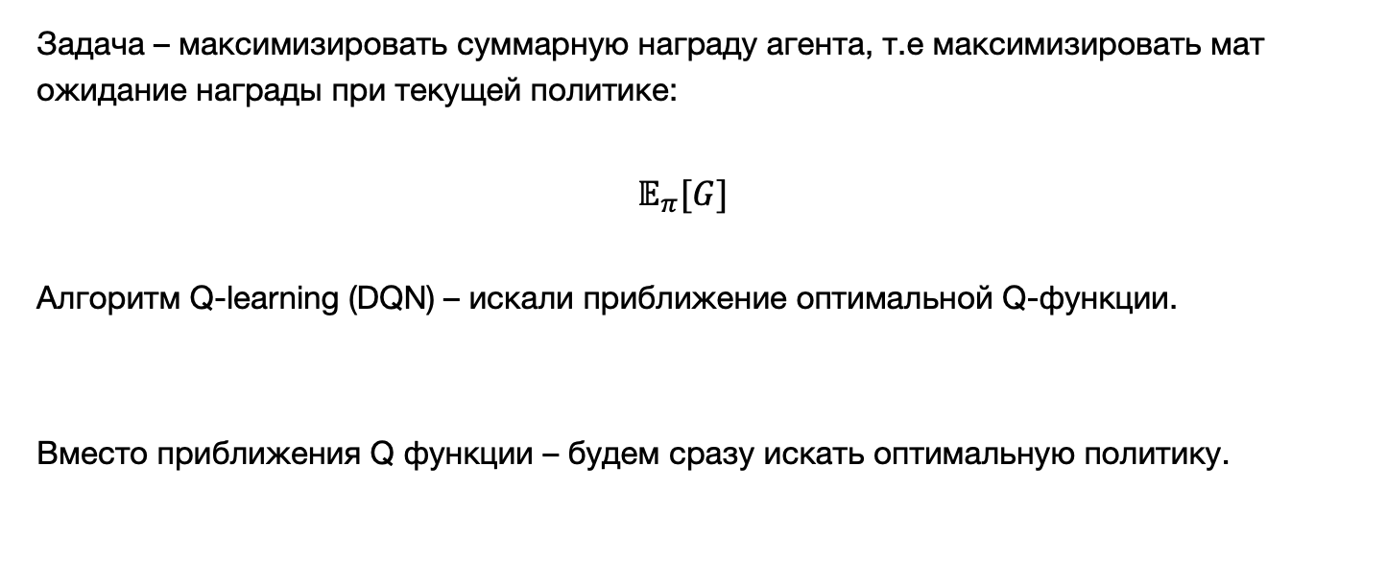
REINFORCE
Задача – максимизировать суммарную награду агента, т.е максимизировать мат ожидание награды при текущей политике:
$$𝔼_{π}[G]$$
Алгоритм Q-learning (DQN) – искали приближение оптимальной Q-функции.
Вместо приближения Q функции – будем сразу искать оптимальную политику.

Slide 19
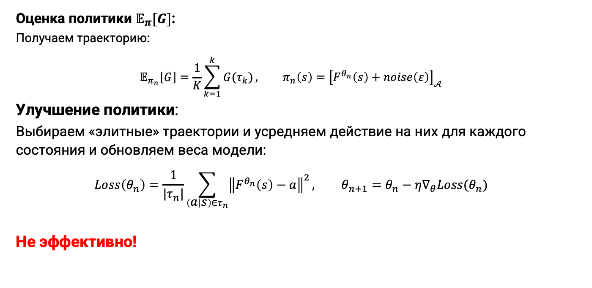
Deep Cross-entropy
Оценка политики $𝔼_{π}[G]$:
Получаем траекторию:
$$𝔼_{π_{n}}\left[G\right]=\frac{1}{K}\sum_{k=1}^{k}{G(τ_{k})}, π_{n}\left(s\right)={\left[F^{θ_{n}}\left(s\right)+noise\left(ε\right)\right]}_{𝒜}$$
Улучшение политики:
Выбираем «элитные» траектории и усредняем действие на них для каждого состояния и обновляем веса модели:
$$Loss\left(θ_{n}\right)=\frac{1}{|τ_{n}|}\sum_{\left(a | s\right)∈τ_{n}}{{\left\|F^{θ_{n}}\left(s\right)−a\right\|}^{2}}, θ_{n+1}=θ_{n}−η∇_{θ}Loss(θ_{n})$$
Не эффективно!

Slide 20
Как улучшать модель на каждом шаге,
а не по множеству траекторий?

Slide 21
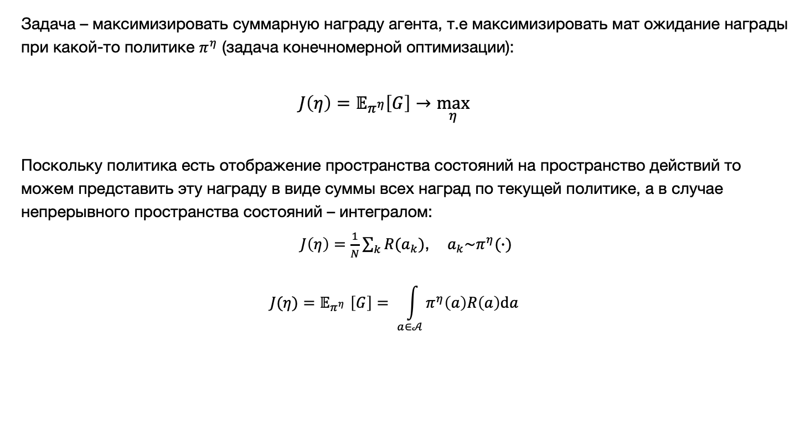
REINFORCE
Задача – максимизировать суммарную награду агента, т.е максимизировать мат ожидание награды при какой-то политике $π^{η}$ (задача конечномерной оптимизации):
$${J\left(η\right)=𝔼}_{π^{η}}\left[G\right]→\max_{η}{}$$
Поскольку политика есть отображение пространства состояний на пространство действий то можем представить эту награду в виде суммы всех наград по текущей политике, а в случае непрерывного пространства состояний – интегралом:
$J\left(η\right)=\frac{1}{N}\sum_{k}{R(a_{k})}$, $a_{k}\sim π^{η}(∙)$
$$J(η){=𝔼}_{π^{η}}\left[G\right]= \int_{a∈𝒜}{π^{η}\left(a\right)R\left(a\right)da}$$
Как вычислить этот интеграл?

Slide 22
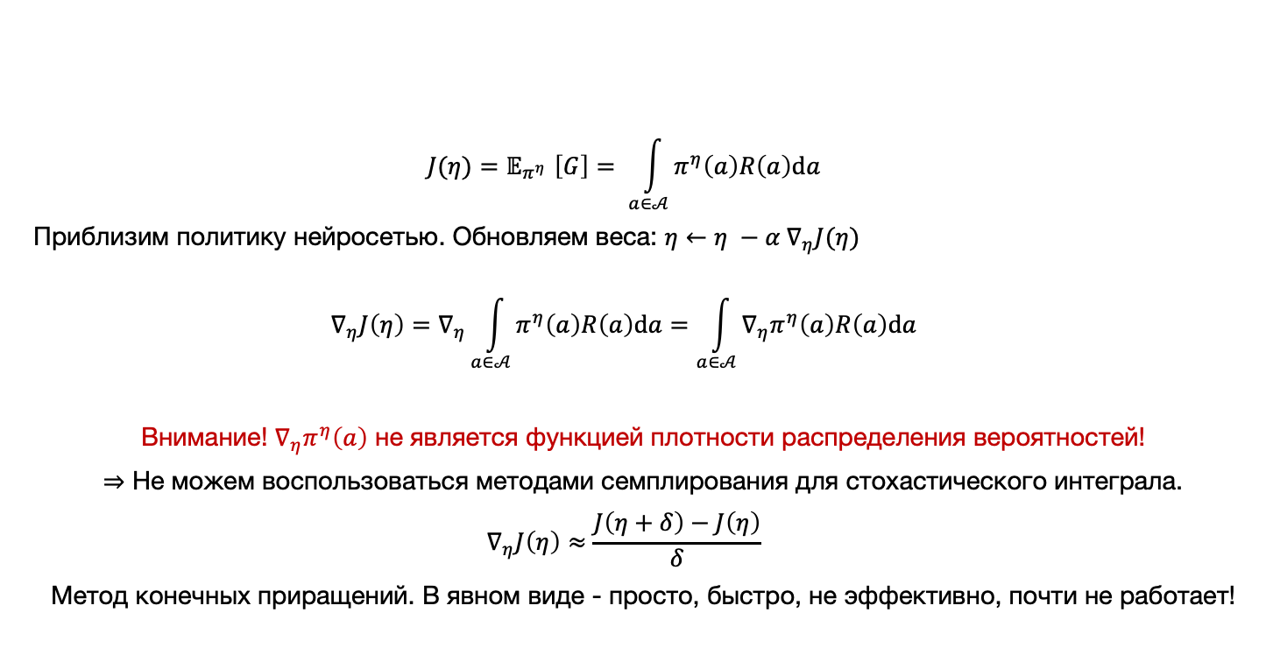
REINFORCE
$$J(η){=𝔼}_{π^{η}}\left[G\right]= \int_{a∈𝒜}{π^{η}\left(a\right)R\left(a\right)da}$$
Приблизим политику нейросетью. Обновляем веса: $η←η −α ∇_{η}J(η)$
$$∇_{η}J\left(η\right)=∇_{η}\int_{a∈𝒜}{π^{η}\left(a\right)R\left(a\right)da}=\int_{a∈𝒜}{∇_{η}π^{η}\left(a\right)R\left(a\right)da}$$
Внимание! ${∇_{η}π}^{η}\left(a\right)$ не является функцией плотности распределения вероятностей!
$⇒$ Не можем воспользоваться методами семплирования для стохастического интеграла.
$$∇_{η}J\left(η\right)≈\frac{J\left(η+δ\right)−J\left(η\right)}{δ}$$
Метод конечных приращений. В явном виде - просто, быстро, не эффективно, почти не работает!
Как вычислить
этот интеграл?

Slide 23
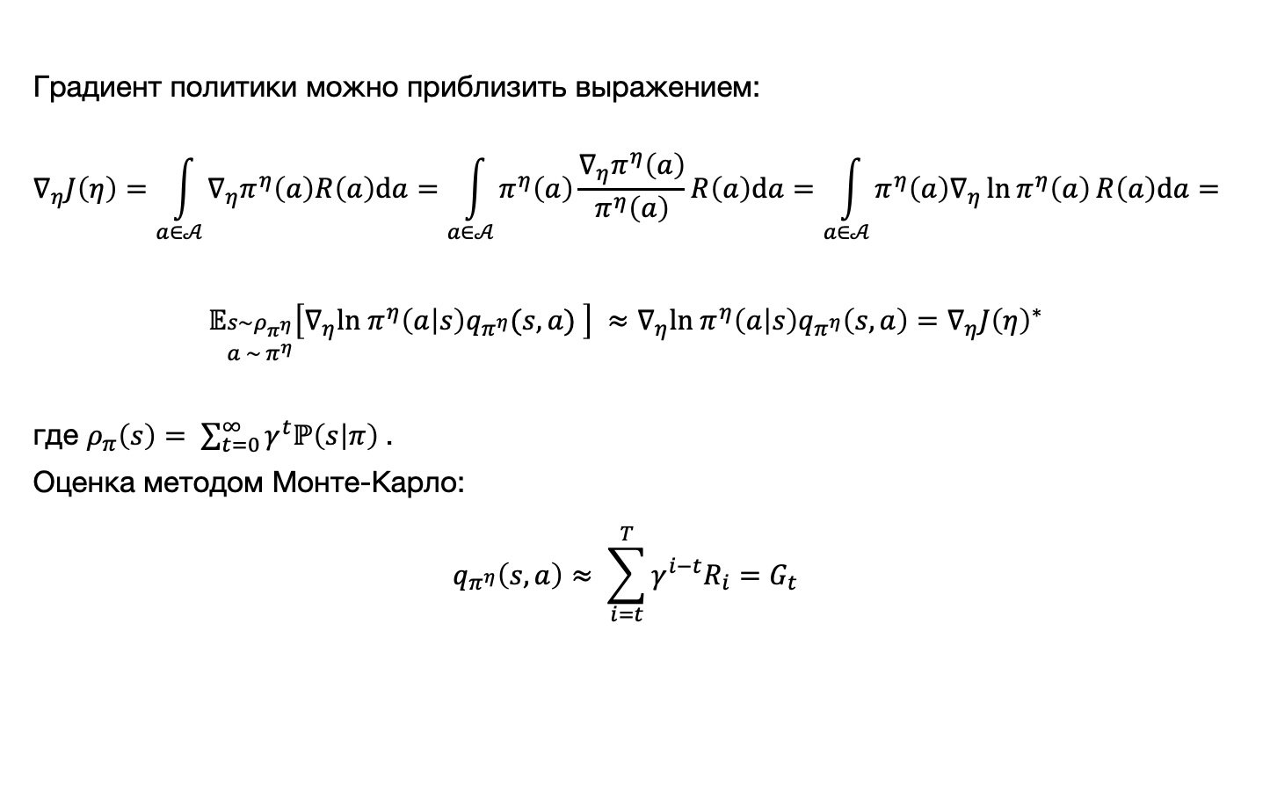
Policy gradient theorem
Градиент политики можно приблизить выражением:
$$∇_{η}J\left(η\right)=\int_{a∈𝒜}{∇_{η}π^{η}\left(a\right)R\left(a\right)da}=\int_{a∈𝒜}{π^{η}\left(a\right)\frac{∇_{η}π^{η}\left(a\right)}{π^{η}\left(a\right)}R\left(a\right)da}=\int_{a∈𝒜}{π^{η}\left(a\right)∇_{η}\ln{π^{η}\left(a\right)}R\left(a\right)da}=$$
$$𝔼_{\begin{aligned}s\sim ρ_{π^{η}} \\ a \sim π^{η}\end{aligned}}\left[∇_{η}ln π^{η}\left(a | s\right)q_{π^{η}}(s, a) \right] ≈∇_{η}ln π^{η}\left(a | s\right)q_{π^{η}}\left(s, a\right)=∇_{η}J{\left(η\right)}^{∗}$$
где $ρ_{π}\left(s\right)= \sum_{t=0}^{∞}{γ^{t}ℙ\left(s | π\right)}$.
Оценка методом Монте-Карло:
$$q_{π^{η}}\left(s, a\right)≈ \sum_{i=t}^{T}{γ^{i−t}R_{i}=G_{t}}$$
*Доказательство приведено в курсе Панова (МФТИ), лекция 6

Slide 24
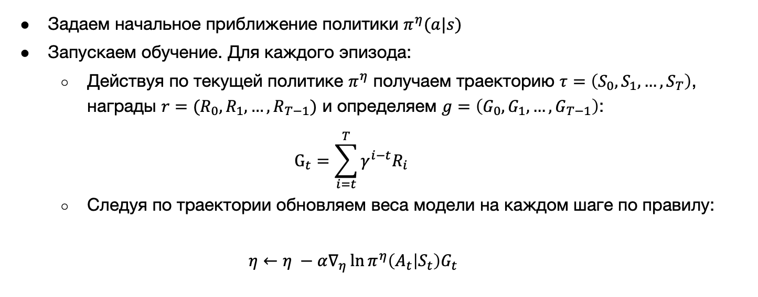
REINFORCE - алгоритм
Задаем начальное приближение политики $π^{η}(a|s)$
Запускаем обучение. Для каждого эпизода:
Действуя по текущей политике $π^{η}$ получаем траекторию $τ=\left(S_{0}, S_{1}, …, S_{T}\right)$, награды $r=(R_{0},R_{1},…, R_{T−1})$ и определяем $g=\left(G_{0},G_{1},…, G_{T−1}\right)$:
$$G_{t}=\sum_{i=t}^{T}{γ^{i−t}R_{i} }$$
Следуя по траектории обновляем веса модели на каждом шаге по правилу:
$$η←η −α∇_{η}\ln{π^{η}\left(A_{t} | S_{t}\right)G_{t}}$$

Slide 25
REINFORCE – достоинства и недостатки
On-policy
Не можем использовать Experience replay
Не устойчив;
Сходится к локальному минимуму
Непрерывное пространство действий
Обучаем сразу политику
Disadvantages
Advantages

Slide 26
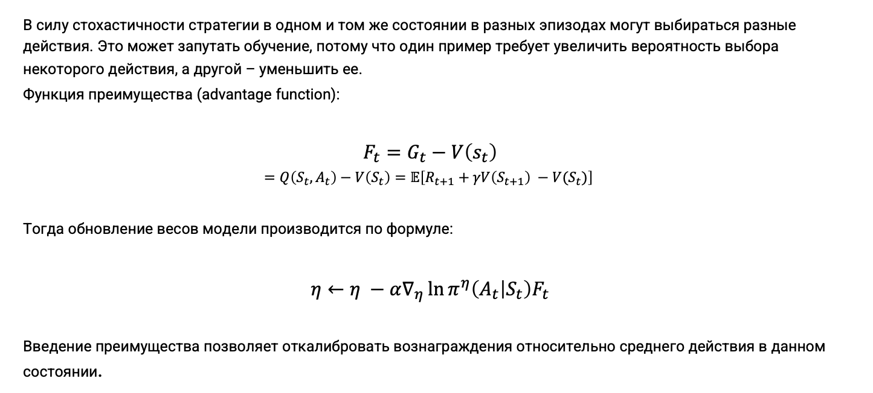
Advantage REINFORCE
В силу стохастичности стратегии в одном и том же состоянии в разных эпизодах могут выбираться разные действия. Это может запутать обучение, потому что один пример требует увеличить вероятность выбора некоторого действия, а другой – уменьшить ее.
Функция преимущества (advantage function):
$$F_{t}=G_{t}−V\left(s_{t}\right)$$
$$=Q\left(S_{t}, A_{t}\right)−V\left(S_{t}\right)=𝔼\left[R_{t+1}+γV\left(S_{t+1}\right) −V(S_{t})\right]$$
Тогда обновление весов модели производится по формуле:
$$η←η −α∇_{η}\ln{π^{η}\left(A_{t} | S_{t}\right)F_{t}}$$
Введение преимущества позволяет откалибровать вознаграждения относительно среднего действия в данном состоянии.

Slide 27
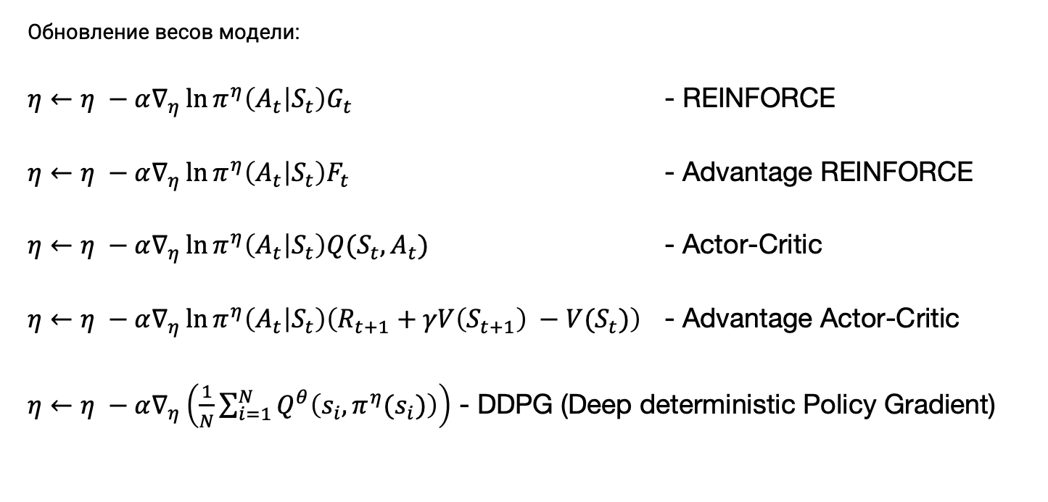
Дальнейшие улучшения
Обновление весов модели:
$η←η −α∇_{η}\ln{π^{η}\left(A_{t} | S_{t}\right)G_{t}}$ - REINFORCE
$η←η −α∇_{η}\ln{π^{η}\left(A_{t} | S_{t}\right)F_{t}}$ - Advantage REINFORCE
$η←η −α∇_{η}\ln{π^{η}\left(A_{t} | S_{t}\right)Q(S_{t}, A_{t})}$ - Actor-Critic
$η←η −α∇_{η}\ln{π^{η}\left(A_{t} | S_{t}\right)\left(R_{t+1}+γV\left(S_{t+1}\right) −V(S_{t})\right)}$ - Advantage Actor-Critic
$η←η −α∇_{η}\left(\frac{1}{N}\sum_{i=1}^{N}{Q^{θ}\left(s_{i}, π^{η}(s_{i})\right)}\right)$ - DDPG (Deep deterministic Policy Gradient)

Slide 28
Обзор алгоритмов RL
Model-free
RL Algorithms
Model-based
Policy Optimization
Q-Learning
Learn Model
Given Model
Policy Gradient
DQN
World Models
DP
A2C / A3C
DDPG
C51
I2A
LQR
TD3
TPRO
QR-DQN
MBMF
MPC
SAC
PPO
HER
MBVE
MCTS
ACKTR
CMA-ES
AlphaZero
BOMB
CEPO

Slide 29
Практика

Slide 30
Практика
1. | Реализовать алгоритм REINFORCE
2. | Реализовать алгоритм Advantage REINFORCE

Slide 31
Список материалов для изучения
PPO algorithm
PPO from scratch with PyTorch
Reinforcement Learning frameworks
Список ресурсов
Лю Ю. (Х.) Обучение с подкреплением на PyTorch: сборник рецептов / пер. с англ. А. А. Слинкина. – М.: ДМК Пресс, 2020. – 282 с.
Недостатки/неудачи обучения с подкреплением
Обзор алгоритмов и их недостатков
Особенности основных алгоритмов
Эволюционные стратегии в RL

Slide 32

Вопросы?
Ставим “+”,
если вопросы есть
Ставим “–”,
если вопросов нет

Slide 33
Цели вебинара
1. | Задачи с непрерывным пространством действий
2. | Алгоритм REINFORCE
3. | Пути улучшения REINFORCE

Slide 34
Заполните, пожалуйста,
опрос о занятии
по ссылке в чате

Slide 35
Cледующие вебинары
Спасибо за внимание!
Actor-Critic алгоритм
Игорь Стурейко
Руководитель курсов: Reinforcement Learning, ML Professional, ML Basic, MLOps, FinML
Teamlead, главный инженер проекта,
Физический факультет МГУ, PhD теоретическая физика
Опыт:
Более 20 лет занимался прикладной математикой и мат моделированием
(Data Scientist) (Python, С++)
@stureiko (TG)
LinkedIn: igor-stureiko
@rl_fintech (Мой канал о моделях в бизнесе)

